Slide 1
Umělci a jejich inspirace hrou a dětstvím
Pavla Novotná podzim 2021

Slide 2
Věčné dítě jako princip hry
https://www.ceskatelevize.cz/porady/10899989577-konfrontace-petra-fischera/217562227010022-vecne-dite-jako-princip-hry/
Dětská fantazie je silnou inspirací moderního umění. Využíval ji nejenom Picasso, ale spousta avantgardních umělců. Byla to však inspirace chvilková, která sloužila především k vyčištění výtvarného pole od nánosů starých stereotypů vidění a vizuálního myšlení. Kreslit jako dítě se přestalo ve chvíli, kdy moderní psychologie a antropologie přišla na to, že ani dítě není tabula rasa a že čistota podvědomí je prakticky nemožná. Věčné dítě ale v umění zůstalo jako princip hry, který se objevuje nejen v jakémsi nenásilném dětském výrazu, ale v prosté obecné hravosti, kdy věci do sebe přecházejí, nemají hranice a všelijak se transformují.
Umělců, kteří alespoň v některé fázi své tvorby pracovali s principem hry, je velká řada.

Slide 3
Princip hry v umění
Herbert Read ve své knize Výchova uměním uvádí, že „Hry, stejně jako umění, jsou pokusem o integraci základních projevů fyzikálního vesmíru s organickými rytmy života. Jsou tedy příbuzné s rituálními tanci primitivních kmenů, a je proto možné je považovat za zárodečnou formu poezie a dramatu.“ (1967, 131)
Hrou se dítě snaží, stejně jako umělec, nějak reflektovat a vyrovnat se s okolním světem.
(Huizinga) Hra má sklon ke kráse. To díky řádu, který hra nejen vytváří ale i sama řádem je a řád vyžaduje, vnáší do nedokonalého světa a zmateného života dočasně omezenou dokonalost.

Slide 4
Hynkovy lapálie
K čemu je umění?…Piero Manzoni
https://www.youtube.com/watch?v=vHVHuFz7OPk&list=PLJgOzAbEzzy9nkBcRj9jyq7ATq32S531h 16:36

Slide 5
Petr Nikl
https://www.youtube.com/watch?v=kTRLC5IBLNw Petr Nikl
Play https://www.youtube.com/watch?v=eCxtOtKwbcQ
https://vimeo.com/24563845
https://www.youtube.com/watch?v=DgJkLigp9P4
https://www.youtube.com/watch?v=a33dp_nR_w0
Niklův blázníce https://www.meander.cz/zanr/nikluv-blaznicek/
Autorská kniha: https://www.meander.cz/zanr/divnaci-z-njujorku/ DivŇáci z NY

Slide 6
Vendula Chalánková
https://www.youtube.com/watch?v=pDoVkylLWeU
Web http://vendulachalankova.cz
https://www.youtube.com/watch?v=nu_aYg53j-I

Slide 7
Krištof Kintera
“To” (1995)
To byl pro změnu vytvořen jako designová obdoba domácího mazlíčka či dětské hračky. Oblý abstraktní předmět byl opatřen provázkem / vodítkem: „Chtěl jsem vyzkoušet, co se stane, když umění vezmeme na procházku. Protože v té době mě pálilo, že povětšinou existuje schované v galeriích. Proto vzniklo To. Aby umění vyrazilo do reálného života, do ulic.“
https://ct24.ceskatelevize.cz/kultura/1258271-kintera-vytvoril-pod-nuselskym-mostem-pietni-misto
Krištof Kintera, To (1997)

Slide 8
David Böhm a Jiří Franta
autorské dvojice - spolupracují spolu od roku 2006
Důležitý je pro ně nejen výsledek jejich umělecké činnosti, ale i proces vzniku, během něhož mnohdy volí netradiční hravé postupy tvorby s přesahem do performativního vystoupení. Jsou mimo jiné iniciátory procesu pracujícím s médiem kresby, přičemž využívají hry, experimentu a principu náhody.
https://www.bohmfranta.net/2014/kopie-skutecnosti/
Výstava Kopie skutečnosti…. Uskutečnění imaginárních představ…zmenšit celý svět kromě jedné tužky a tou kreslit…tužka s nápisem “svět je pořád stejný”

Slide 9
Lenka Klodová

Slide 10
Návrh dětského hřiště pro Enfant terrible https://www.respekt.cz/tydenik/2009/13/misto-pro-strasne-dite
2007 DIDAK – didaktické hřiště pro 1. – 9. ročník ZŠ, v lokalitě Praha – Chodov

Slide 11
Matěj Smetana https://www.matejsmetana.net/práce-works/abc
Na začátku jeho práce jakoby vždy stála úvaha: „Co kdybych udělal...“ nebo „Co by se stalo, kdyby ...“, jako když uvažujeme, jakým způsobem překonat nudu, hrát si nebo něco vymyslet, přičemž se nám otevírá nekonečné množství nápadů.“

Slide 12
Matěj Smetana
http://vimeo.com/69881331

Slide 13
Dětské sbírky jako inspirace
Inspirací pro tvorbu se stala např. dětská záliba sbírat, třídit a vytvářet vlastní kolekce z různorodých nalezených předmětů. Ta je vlastní i některým umělcům, můžeme se odkazovat na tvorbu Františka Skály, Petra Lysáčka, Jana Švankmajera https://www.youtube.com/watch?v=jwQAMJuNK6o , Otise Lauberta a dalších umělců, jež se stala východiskem pro některé studentské projekty. Konkrétně můžeme uvést projekt využívající drobné dětské hračky. Posuny v možném vnímání tvaru malých plastových zvířátek, hry s jejich tvary, zmnožením, kombinacemi a kompozicí se staly základem výtvarného cyklu „Zvířátka“ Autorka poznamenává: „V době karantény jsem hlavně uklízela, doma jsem narazila na různé poklady. Rozhodla jsem se použít hromadu gumových zvířátek ze ZOO, která jsme já a sourozenci sbírali, když jsme byli malí. Pro představu, každé má velikost asi 2 cm. S těmito zvířátky jsem se rozhodla pracovat jako s malými barevnými předměty, ze kterých vytvářím nové originální objekty. Baví mě je třídit, řadit, využívat opakování, jejich barev.“

Slide 14
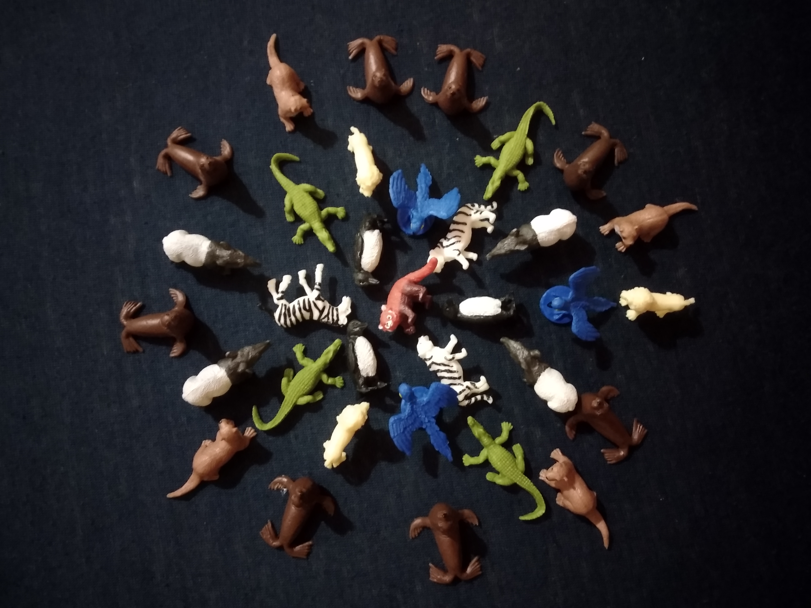

Slide 15
